Slide 1
全景供应链
冯勇波
20230810

Slide 2
大纲
1.供应链的角色定位
2.供应链管理的主要内容
3.供应链的未来：数字化

Slide 3
包子铺的故事
背景：天津有一家老字号包子铺，叫“狗不理”；爷爷负责包子的配方，做法工艺，也是祖传的手艺；爸爸负责制定包子的价格，吆喝；妈妈负责包子的制作；儿子负责购买面粉、肉、菜等原材料
一天，爸爸接到了1张大订单，为一家公司供应早餐，每天供应1000个包子，每个包子价格为1元（在档口，一个包子卖1.5元），全家既开心又惆怅，开心的是这是一个大生意，惆怅的是价格很低，几乎没有利润，同时每天出1000个包子，对于家庭作坊来讲，比较困难，于是全家展开了行动：
1、爷爷研究在保证口感的前提下，是否有其他的替代馅料（鸡肉、蛋白肉等）
2、妈妈负责盘算如何每天产出1000个包子，需要多雇几个工人，增加几个灶台，蒸笼
3、儿子负责寻找新的大型菜贩，以稳定供应，同时谈批量采购价格的折扣
----商务谈判
----产品研发
----生产制造
----采购寻源

Slide 4
供应链的角色定位
“把产品卖出去的”
“实现N的价值”
商务
研发
供应链
“把产品创造出来的”
“从0到1”
“把产品生产出来的”
“从1到N”

Slide 5
包子铺的故事-2
经过一段时间的运行，每天的出货相对较为平稳，但是到了月底，妈妈（兼财务）计算了一下盈利情况，每个包子才赚了不到3毛钱，勉强维持日常开支，属于吃力不讨好，全家陷入了沉思。最后召开家庭会议，大家总结如下：
1、面粉为每月购买一次，占用了大量的资金，这部分为银行贷款，资金费用较高
2、因为每天早上赶工公司要的包子，档口几乎停摆，没有零售；但是到下午又空闲（下午吃包子的人很少）
3、新导入的这家菜贩，总体价格还是太高，经调查，市场上批量采购的价格还有更低的。
于是，进行了以下调整：
1、面粉改为每月指定采购量，菜贩每天送货，货款月底结算（月结）
2、调整包子制作计划，早上制作档口零售的产品（种类多），下午蒸制第2天早上公司需要的包子并打包，第2天加热即可
3、引入第2家菜贩，与第1家形成竞争，第1家在原来的基础上降价20%

Slide 6
什么是供应链？

Slide 7
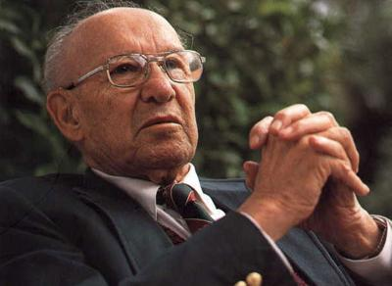

什么是供应链？
“经济链”
“价值链”
“供应链”
供应链是由客户（或消费者）需求开始，贯通从产品设计到原材料供应、生产、批发、零售等过程，把产品送到最终用户的各项业务活动。
Notes:
供应链最早来源于彼得·德鲁克提出的“经济链”，而后经由迈克尔·波特发展成为“价值链”，最终日渐演变为“供应链”。上世纪80年代初，美国学者波特在《竞争优势》一书提出了价值链，价值链将企业分解为战略性相关的许多活动，基本活动包括内部物流、生产作业、外部物流、市场和销售、服务。辅助活动包括采购、技术开发、人力资源管理、企业基础设施（总体管理、计划、财务、会计、法律、政府服务和质量管理。
物流管理在发展到90年代以后吸收了上述价值链和价值流的思想，使用了供应链来定义供应链是由客户（或消费者）需求开始，贯通从产品设计到原材料供应、生产、批发、零售等过程，把产品送到最终用户的各项业务活动。

Slide 8
传统供应链
总装需求
分销商户需求
零售商需求
特点：
周期长
高库存
牛鞭效应大
用户需求
推动
推动
推动
推动
原材料供应商
生产商
分销商
零售商
用户
几个月
几个月
几个星期
几天
“推式”供应链
以下哪类产品属于推式供应链？
A 劳斯莱斯汽车 B电视机 C 板卡 D 矿泉水
Notes:
举例：快消用品、水

Slide 9
精细供应链
看板
看板
看板
用户需求
特点：
周期长
库存低
牛鞭效应大
拉动
拉动
拉动
拉动
原材料供应商
生产商
分销商
零售商
用户
几个月
几个月
5-7个星期
3-5个星期
“拉式”供应链
Notes:
汽车行业

Slide 10
敏捷供应链
推动式计划
总体的用户需求
库存信息
全球物料
计划系统
库存信息
库存信息
用户需求
推动
拉动
拉动
拉动
原材料供应商
生产商
分销商
零售商
用户
几个月
2个星期
一个星期
一个星期
“推拉结合式”供应链
以下哪类产品属于推拉结合式供应链？
A 汽车 B电视机 C 板卡 D 矿泉水
Notes:
汽车

Slide 11
用户化的敏捷供应链
用户需求
Internet
单个的用户需求
特点：
反应快
定制化
牛鞭效应小
拉动
拉动
拉动
拉动
原材料供应商
生产商
分销商
几个星期
一天
四天
“定制化”供应链
以下哪类产品属于定制化供应链？
A Dell 电脑 B 电视机 C 板卡 D 矿泉水
Notes:
DELL 定制

Slide 12
供应链管理全景图
供应链绩效改进
5个绩效指标
降本率
OTDC(承诺交付达成率)
ITO(库存周转率)
LT(订单交付周期)
E&O呆废物资比
供应链计划（S&OP计划）
7个业务模块
寻源管理
采购管理
生产计划
制造管理
库存管理
物流管理
需求管理
主生产计划
物料需求计划
寻源认证
合同管理
采购价格管理
仓库管理
14个主要流程
供应商关系管理
采购执行监控
供应商绩效考评
生产排程
制造管理
采购质量管理
物流管理
SRM
APS
EBS
MES
TMS
供应商基础数据
预测管理
齐套模拟
库存管理
工单管理
研发质量管理
派单管理
5大系统支撑
采购寻源管理
供需平衡
交期调整模拟
呆料监控
生产过程管理
供应质量管理
运输监控
价格与配额管理
订单交货承诺
订单操作模式
费用管理
仓库管理
制程质量管理
仓储管理
供应商交货协同
物料需求计划
工厂建模
工单管理
备料管理
售后质量管理
运输网络规划
供应商绩效管理
主生产计划排产
日生产计划排程
更改单管理
设备管理
统计过程管理
物流商绩效考核

Slide 13
供应链管理的主要内容
采购与供应管理
供应市场分析
计划与库存管理
预测
主计划
物流与国际贸易
物流设施布局
最佳路线选择
支出分析
制定供应战略
评估和选择供应商
获取与选择报价
商务谈判
供应商关系管理
库存管理
物流的基本功能
国际运输与贸易法则

Slide 14
供应链管理的主要内容
采购与供应管理
供应市场分析
计划与库存管理
预测
主计划
物流与国际贸易
物流设施布局
最佳路线选择
支出分析
制定供应战略
评估和选择供应商
获取与选择报价
商务谈判
供应商关系管理
库存管理
物流的基本功能
国际运输与贸易法则

Slide 15
供应链管理提升路径
数字化供应链
（供应链4.0）
全面协同供应链
（供应链3.0）
内部集成供应链
（供应链2.0）
初级供应链
（供应链1.0）
1、数字化、智能化的供应链服务建设
2、智能分析平台建设
3、自动化柔性生产制造
4、更多期待.......
1、以客户为中心，灵活定制服务
2、实现与客户、供应商全面协同的整体解决方案
3、面向全球化、集团化、多样化的供应链能力建设
1、实现端到端计划内部集成与协同
2、建立全面可视化订单交付管理
3、实现可承诺的供应能力（ATP）
4、提升订单交付达成率（OTD）
5、提升供应链整体运作效率
1、供需结构不平衡，计划性不足
2、企业内部数据不共享，运营成本高
3、市场变化反应不灵敏，库存水位高
4、不能满足发展需要，客户满意度低

Slide 16
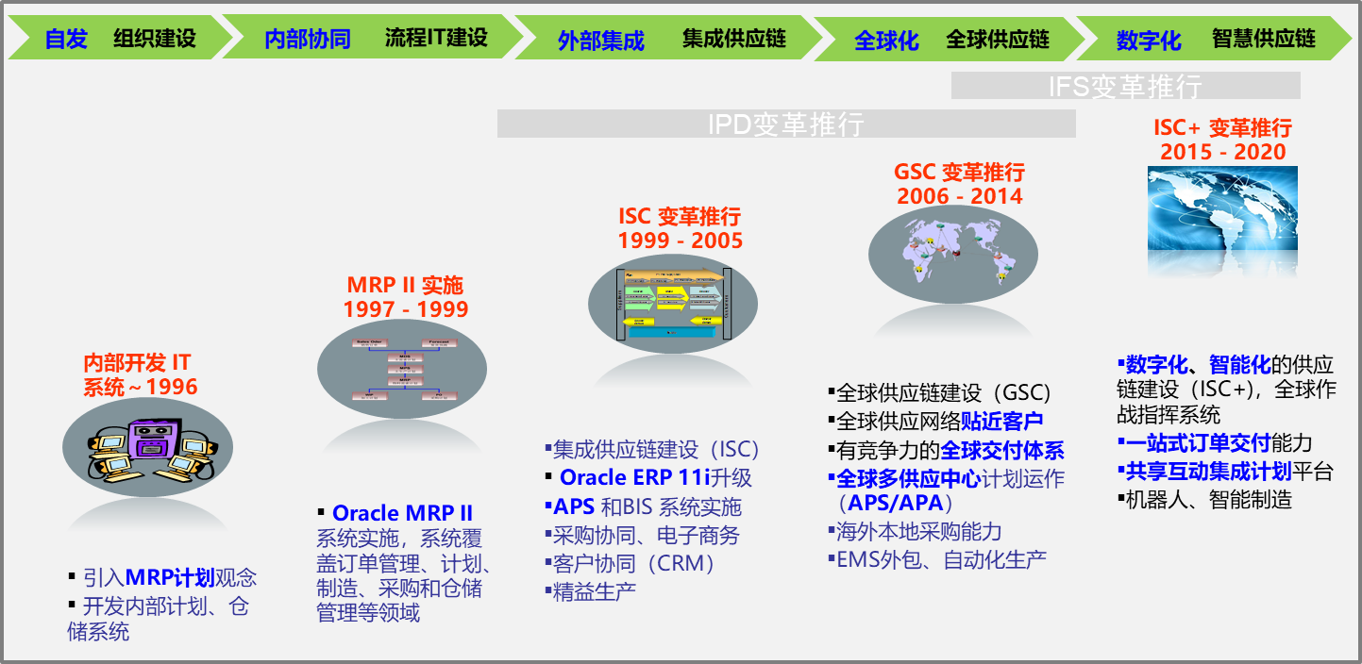
最佳实践：华为的供应链发展之路

Slide 17






数字化供应链愿景：可靠、透明、协同、高效
客户
需求发布与实时更新
数字化
供应平台
需求发布与实时更新
数字化
制造平台
需求发布与实时更新
数字化
物流平台
需求发布与实时更新
客户
实时在线确认交期
模块生产计划
实时在线确认交期
在线订单评审
实时在线确认交期
实时在线确认交期
在线产能规划
在线资源检查
指标
分解
数据
采集
指标
分解
数据
采集
产品线/供应链
指标
分解
数据
采集
任务下达
数据
采集
供应模块工厂
工厂制造
指标
分解
数据
采集
模块
智慧物流
指标
分解
数据
采集
制造单元
成品智慧物流
原材料库
模块制造
模块暂存
模块暂存
数字化制造执行系统
成品暂存
客户
完善的基础数据管理+统一的工业管理逻辑+供应链全过程数字化上线
“互联-互通-互动”-精益数字化改进
供应链端到端数字化协同优化

Slide 18
数字化供应链能力矩阵
运营
运营指标可视
过程指标可视
数据分析
数据运营
订单操作可视-“红黄绿”
采购
VMI
JIT
采购可视
集采
采购协同自动化
采购风险预警
采购过程控制
计划
订单交期承诺
MPS主计划
PSI 自动化
要货预测拉通
D+3/W+1排产
物料需求管理
计划快速联动反应
智能方案推荐
生产
关键节点控制与追溯
生产过程可视
账实一致
生产过程监控与分析
数据驱动效率提升
物流
物流出货过程线上化
分级自动补货
下线直发
进出口报关线上化
合规控制
数据
数据基建
2022 Q4
2023 Q1
2023 Q2
2023 Q3
2023 Q4
2024
2025
Notes:
能力、功能、流程
业务能力：流程组

Slide 19





订单交付全流程在线可视
达成规划
未达成规划但对客户无影响
未达成规划对客户有影响
数字化控制平台
执行跟踪
依据执行预测对实际时间节点进行进度跟进检查
成品优先级调节
成品物流调节
原材料仓储到位
生产按计划进行
生产制造拖期
异常通知&处理
调节有效
整体进度可控
成品按时发货
节点规划达成
客户需求
按期达成
模块商
原材料仓储
生产制造
成品库仓储
成品物流
客户
时间节点 | 原材料入库 | 订单生产 | 成品入库 | 成品发货 | 客户需求满足
预计时间 | 20-08-20 | 20-08-23 | 20-08-24 | 20-08-25 | 20-08-26
实际时间 | 20-08-20 | 20-08-24 | 20-08-25 | 20-08-25 | 20-08-26
订单状态
实时规划
过程监控
异常处理&调整
持续优化
Notes:
全面可视化，解决什么问题和给用户带来的价值

Slide 20
采购过程全流程可视
采购支出分析
订单趋势分析
综合绩效分析
品类供应分析
供应商引入
寻源认证
价格管理
采购执行
供应商
绩效管理
供应商注册
资质审查
现场评审
合同管理
供应商生效
新物料注册
新物料承认
样品管理
备份管理
物料状态管理
询报价管理
价格变更管理
招投标管理
成本模型
采购预测管理
采购订单管理
交货管理
VMI管理
对账管理
变更管理
供应商绩效评估
供应商配额管理
供应商辅导
供应商资源池管理
供应商生命周期管理
基础数据管理
物料数据
品类数据
供应商数据
指标数据
权限数据

Slide 21

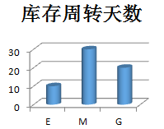
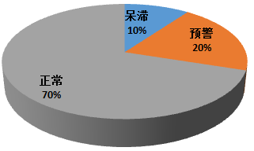
计划全流程在线可视
实时状态卡片
异常预警卡片
供应商已回复：2
应齐套未齐套批次数：3
待S&OP评审：5
采购计划已发布：2
批次 | 机型 | 未齐套物料 | 未齐套数 | 供应商
SR190001 | SC01 | 摄像头 | 80 | SY
SR190002 | SC02 | 转角 | 100 | SP
SR190003 | SC03 | 支架 | 50 | ST
销售预测未提交：5
生产完成：5
KPI绩效卡片
待发布主计划：3
已齐套：7
待S&OP评审：5
异常处理卡片
机型 | W1需求 | W1供应 | 差异 | 差异原因 | 评审状态
VXXEA | 1000 | 800 | -200 | BOE-OCW1暂停交费 | 未提交
VXXEA | 1000 | 800 | -200 | BOE-OCW1暂停交费 | 驳回
VXXEA | 1000 | 800 | -200 | BOE-OCW1暂停交费 | ATP未提供
VXXEA | 1000 | 800 | -200 | BOE-OCW1暂停交费 | 未提交
VXXEA | 1000 | 800 | -200 | BOE-OCW1暂停交费 | 未提交
待回复异常处理信息：2
待确认异常处理信息：3
批次 | 机型 | 未齐套 物料 | 未齐套原因 | 承诺齐套时间 | 确认
SR190001 | SC01 | 摄像头 | XXX | XXX | OK
SR190002 | SC02 | 转角 | XXX | XXX

Slide 22
制造全流程可视
①
厂外材料供应
②
厂内生产执行
③
厂外成品发运
收货
材料出库
车间转运
装车发运
材料仓
出库
模组加工
整机成品仓
3PL
成品运输
供应商
出库
线边缓存区
出库
组装
出厂
供应商工厂
入厂
DIP/测试/包装
板卡成品仓
整机老化
加工厂仓库
出库
入库
出库
SMT
整机测试
第三方仓库
集配区
出库
整机包装
厂外容器回收
入库
供方物流过程可视
入场预约
码头分配
入场指引
来料接收
材料质量管理
材料异常处理
入库上架
材料库内管理
生产备料
AGV自动配送
生产领料
车间JIT叫料
生产过程5M1E管理
制程质量管理
制程异常管理
成品入库
生产退料
成品物流

Slide 23




供应链数字化系统架构
BI：企业运营指标分析
客户协同平台
PLM：产品研发设计平台
CRM
客户关系
管理系统
APS
ERP
SCM 供应链管理平台
供应商
供应链
计划平台
财务凭证
采购管理
库存管理
生产管理
SRM 供应商
协同平台
OMS
订单管理
系统
需求计划
供应链协同
组织间结算
总账管理
变更管理
物流商
客户
主生产计划
订单承诺
交易单据
TCS
关务管理系统
TMS
物流运输管理系统
CSM
客户服务管理系统
物料计划
海外账务
工厂
生产排程
成本管理
MOM 制造运营管理平台
工厂
协同平台
MES
QMS
WMS
CPOP
合作伙伴-IT能力开放平台

Slide 24
供应链管理的几个基本概念
MTO
Make to Order 订货型生产
MTS
Make to Stock 备货型生产
ETO
Engineering to Order 按订单设计
S&OP
Sales & Operation Planning 销售与运作计划
SKU
Stock Keeping Unit 库存单位
MPS
Master Production Schedule 主生产计划
OTD
On time Delivery 准时交付率
ITO
Inventory Turn Over 库存周转率
Notes:
https://wenku.baidu.com/view/19f4a84452d380eb62946df0.html

Slide 25


推荐书籍

Slide 26
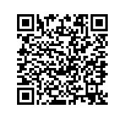

Thank you!
执采反馈码
计划反馈码

